Slide 1
CLIP

Slide 2
初始的GPT-3存在 回答不符合预期，风格混乱等问题

Slide 3
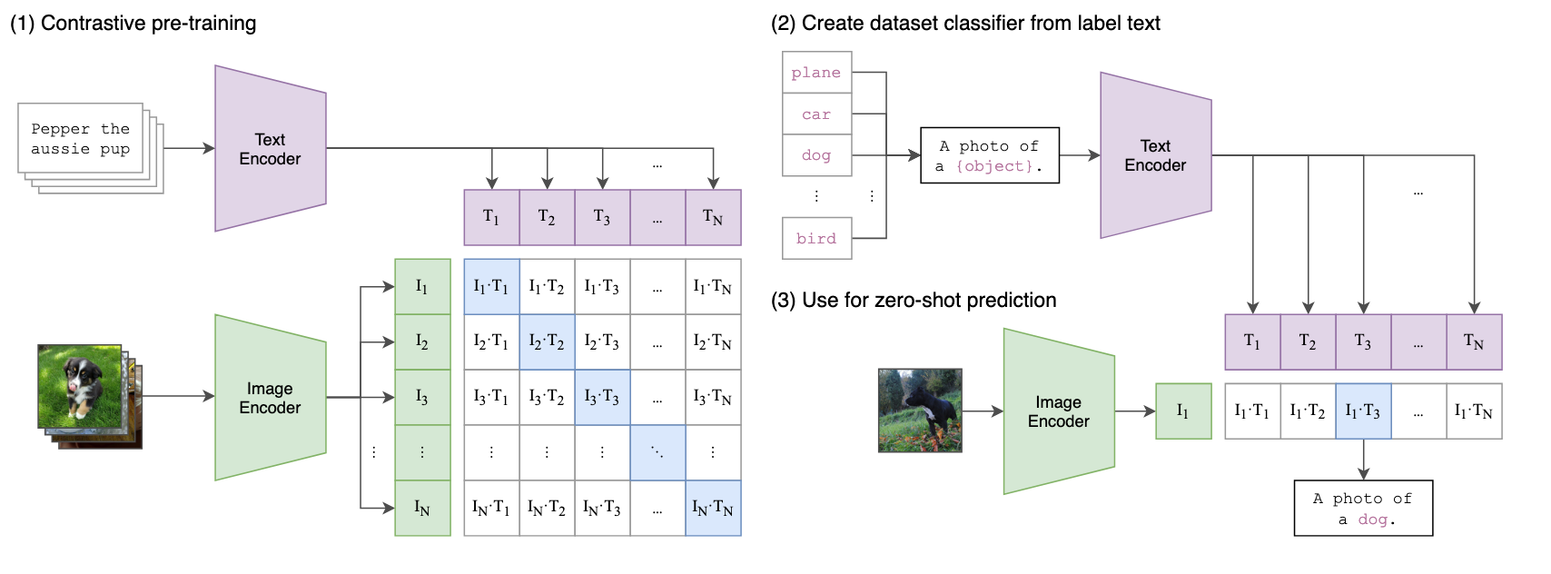
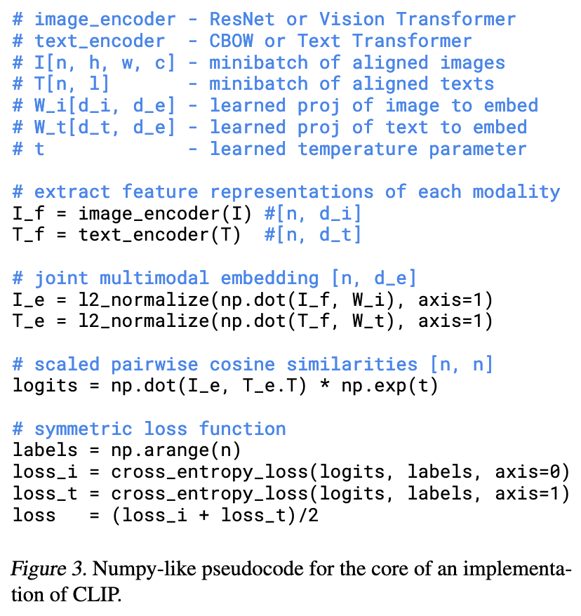
文本编码器 Transformer
12层512dim8头 扩展方式: 只扩宽度(dim)不加深度(layer)
测试阶段 将单词转化prompt 通过文本编码器
计算图像和文本编码器后的prompt的匹配度
构建相似度矩阵 每一格式余弦相似度 对角线为正样本 其他为负样本
投影到多模态空间
图像编码器 采取两种架构 1. ResNet50改进版 2. ViT 扩展方式: 宽度+深度+分辨率
相似度矩阵
对角线为正样本 计算对比损失

Slide 4
ViLT

Slide 5
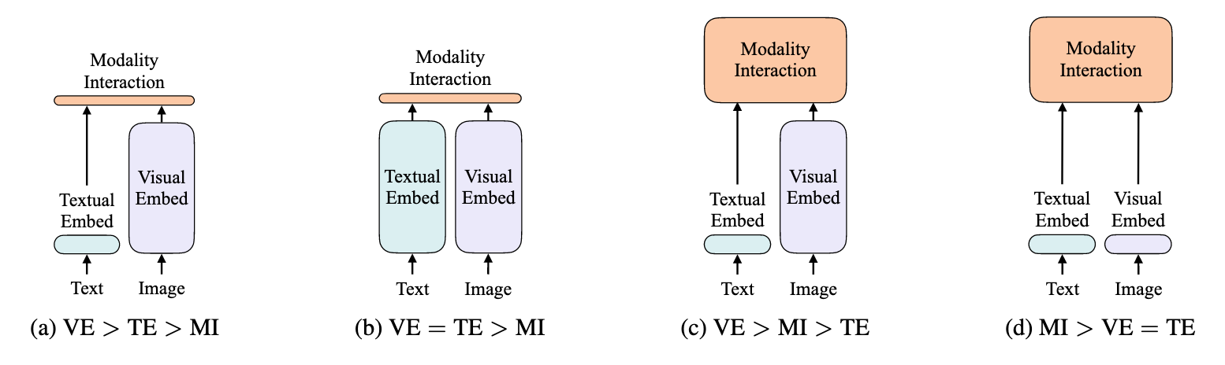
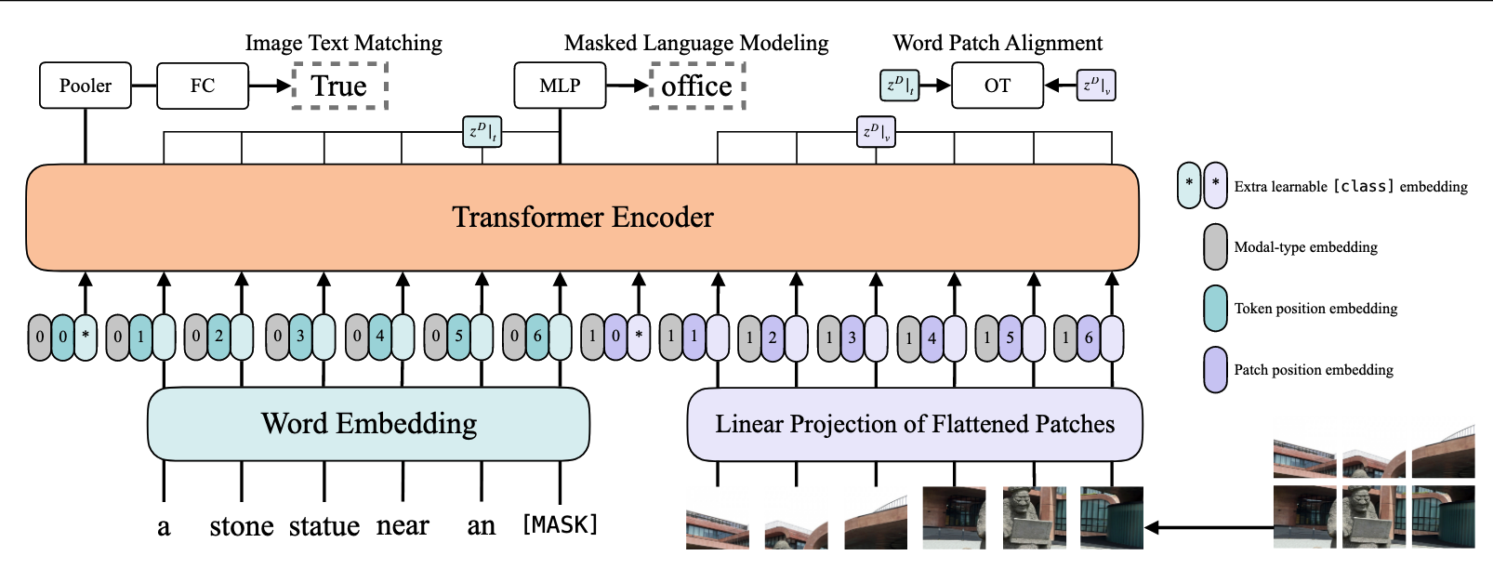
文本模态 Word Embedding映射为向量 添加CLS 对每个向量+0(代表文本)+位置信息
图像模态 图像被划分为patch(32x32)，线性投影映射为向量
添加CLS，同时对每个向量+1(代表图像)+位置信息

Slide 6
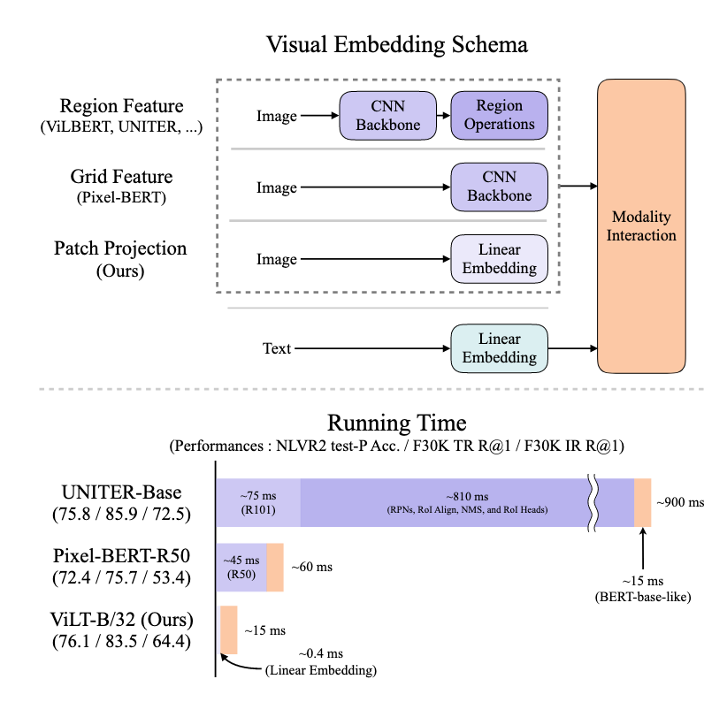
前期工作都是对图像模态使用CNN提取并通过目标检测提取主体，消耗资源多
Pixel-BERT仅对图像模态使用CNN提取
仅对图像模态使用线性层提取
文本模态都使用线性层提取
对于图像部分的计算资源过多

